Slide 1
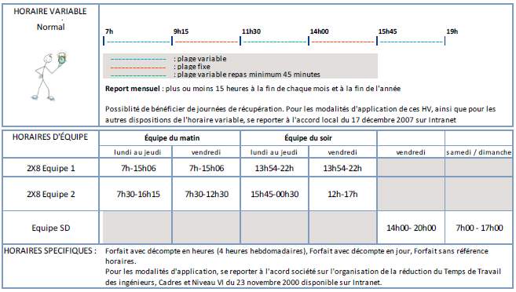
T comme Horaires de travail TOULOUSE (annexe de Montereau)
H

